Slide 1


Slide 2
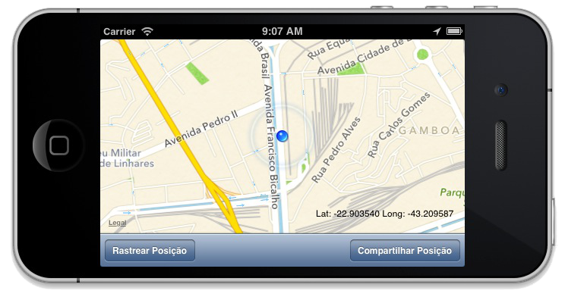
Desafio Compartilhar Posição
Criar um app com um MapView, uma Label, uma Toolbar e 2 BarButton. Ao clicar no botão Rastrear Posição, o usuário deve ser encontrado e sua respectiva posição (Lat e Long) exibida na label. O botão Compartilhar Posição abre uma janela de composição de e-mail já com os campos preenchidos com uma frase e sua respectiva Lat e Long.

